Slide 1

Responsive Design y
Media Queries (Mobile First)
Ciclo No.3 – Semana No.3

Slide 2
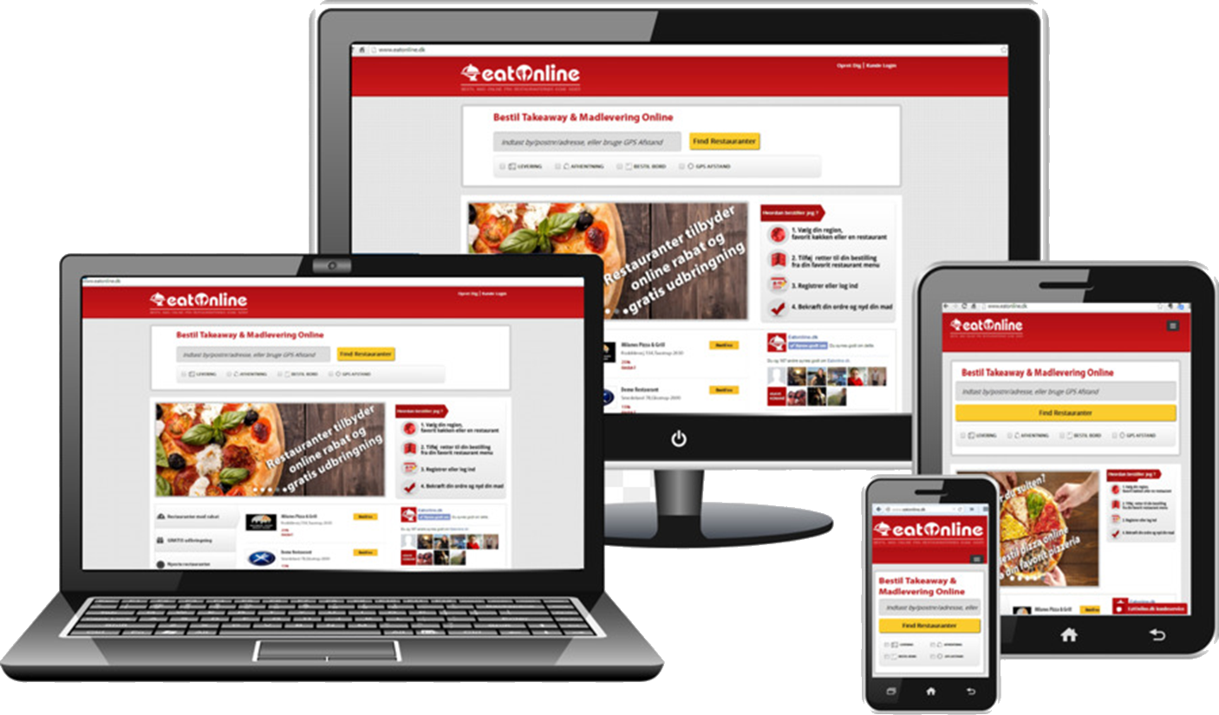
Responsive Design
El diseño responsive, adaptativo o responsivo es una técnica de diseño web que busca la correcta visualización de una misma página en distintos dispositivos.

Slide 3
Responsive Design
Se trata de redimensionar y colocar los elementos de la web de forma que se adapten al ancho de cada dispositivo permitiendo una correcta visualización y una mejor experiencia de usuario. Se caracteriza porque los layouts (contenidos) e imágenes son fluidos y se usa código media-queries de CSS3.

Slide 4
Responsive Design
El diseño responsivo abarca una amplia gama de tecnologías y enfoques que se combinan para desarrollar una página web totalmente responsiva. Esto incluye:
Elementos HTML5
Consultas de medios CSS
Unidades CSS
El uso de varios activos de un solo recurso
El enfoque mobile first

Slide 5
Ventajas del diseño responsive
Es una buena opción para sitios web con mucho contenido informativo.
Más fácil para formularios grandes en donde queremos conseguir mucha información del usuario.
Diseño, desarrollo y mantenimiento más rentable.
Genial para SEO.

Slide 6
Desventajas del diseño responsive
No es 100% adaptable en móviles.

Slide 7
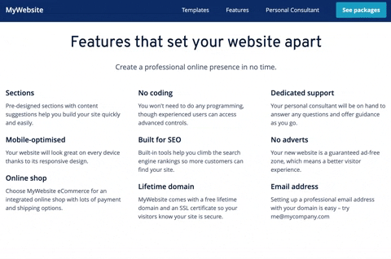
Responsive Design

Slide 8
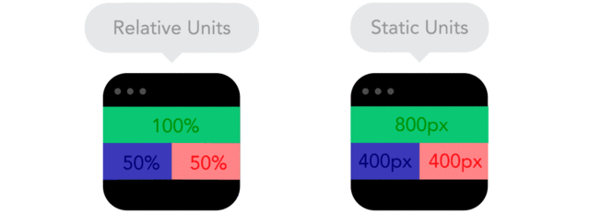
Recomendaciones
Es necesario usar unidades relativas (como el porcentaje de la pantalla), en lugar de unidades estáticas (como los píxeles).

Slide 9
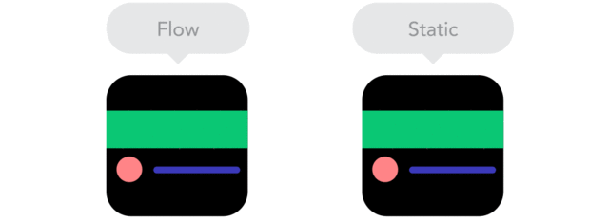
Recomendaciones
A menor tamaño de pantalla, el contenido deberá ocupar más espacio vertical.

Slide 10
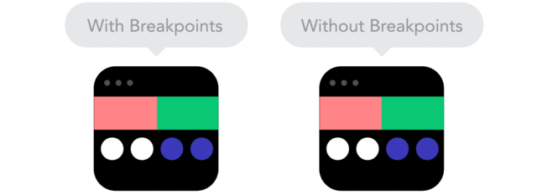
Recomendaciones
Mientras que en el escritorio se cuenta con tres columnas para distribuir los contenidos, en los dispositivos móviles sólo se cuenta con una columna.

Slide 11
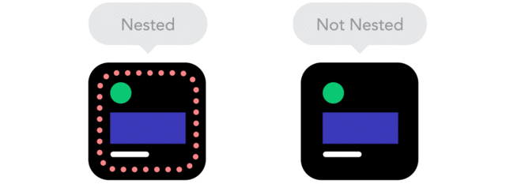
Recomendaciones
Usá la anidación. esta técnica hará que tus elementos se adapten a pantallas contraídas.

Slide 12
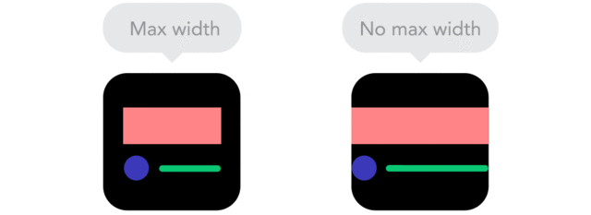
Recomendaciones
Dependiendo del dispositivo, el contenido debe extenderse para ocupar todo el ancho de la pantalla.

Slide 13
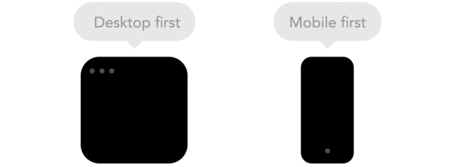
Recomendaciones
No hay grandes diferencias entre desarrollar un nuevo proyecto en pantalla grande o chica.

Slide 14
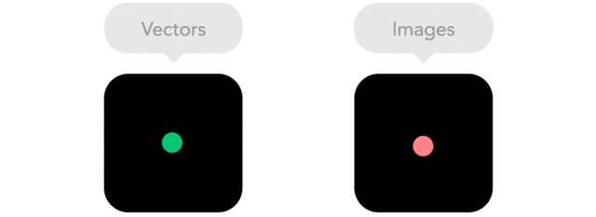
Recomendaciones
Si el diseño contará con muchos efectos o detalles, lo más recomendable es utilizar vectores.

Slide 15
Mobile First Web
Mobile First es una tendencia de diseño y maquetación web orientada a dar prioridad a la visualización en dispositivos móviles, es decir, se diseña una web para smartphones y tablets y su estructura se adapta a los ordenadores (al contrario de lo que se venía haciendo hasta hace poco).

Slide 16
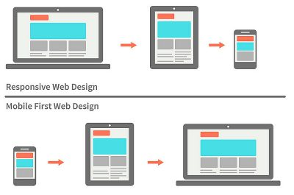
Mobile First Web

Slide 17
Ventajas del diseño web mobile first
Mejor experiencia de usuario
La mayor parte de usuarios navegan con dispositivos móviles
Se pueden utilizar las funciones del teléfono (cámara, localización, grabadora)
Menor velocidad de carga

Slide 18
Desventajas del diseño web mobile first
La experiencia en desktop no está 100% optimizada
No es lo más óptimo para tu SEO (si ese es tu objetivo)
No es adecuado para webs con contenido muy pesado

Slide 19
Comprobar web mobile first
Para saber si una página tiene un diseño optimizado para móviles:
https://search.google.com/test/mobile-friendly?utm_source=mft&utm_medium=redirect&utm_campaign=mft-redirect&hl=es

Slide 20
Diferencias entre el Mobile First y diseño web responsive
El diseño web responsive piensa primero en el usuario desde el PC mientras que, el diseño web Mobile First, tienen en cuenta primero al usuario que accede desde un dispositivo móvil.

Slide 21
CSS media queries
Las media queries (en español "consultas de medios") son útiles cuando deseas modificar tu página web o aplicación en función del tipo de dispositivo (como una impresora o una pantalla) o de características y parámetros específicos (como la resolución de la pantalla o el ancho del del navegador).

Slide 22
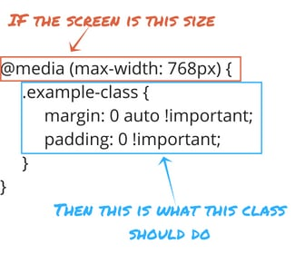
CSS media queries
Generalmente utiliza la regla @media para incluir un bloque de propiedades CSS solo si una determinada condición es verdadera o se cumple.

Slide 23
CSS media queries
Las consultas de medios se pueden usar para verificar muchas cosas, como:
Ancho y alto de la ventana gráfica
Ancho y alto del dispositivo
Orientación (¿la tableta / teléfono está en modo horizontal o vertical?)
Resolución

Slide 24
Sintaxis CSS media queries
@media not|only mediatype and (mediafeature and|or|not mediafeature)
{
CSS-Code;
}

Slide 25
Ejemplo
<html>
<head>
<meta name="viewport" content="width=device-width, initial-scale=1.0">
<style>
body {
background-color: lightgreen;
}
@media only screen and (max-width: 600px) {
body {
background-color: lightblue;
}
}
</style>
</head>
<body>
<p>Ejemplo de cambio de color al redimensionar.</p>
</body>
</html>

